Slide 1


Slide 2
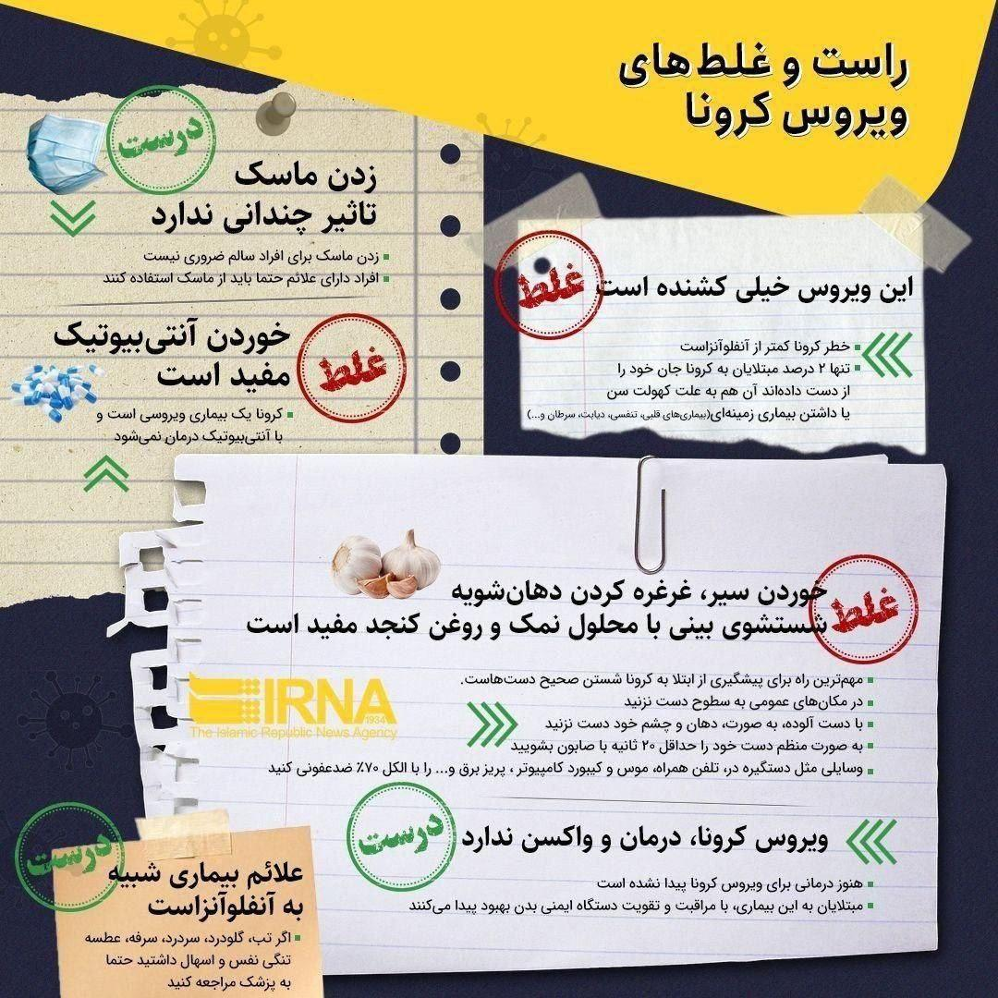
بیماری کروناویروس کشف نوع جدید (۲۰۱۹-nCoV) در چین

Slide 4
ویروس کرونا از کجا پیدا شد؟
در پایان ماه دسامبر2019 مسؤولان سلامت عمومی چین به سازمان جهانی بهداشت اعلام کردند که ویروس جدید و ناشناخته‌ای باعث نوعی بیماری با علائمی شبیه به ذات‌الریه در شهر ووهان شده است. آن‌ها فورا تشخیص دادند که این ویروس از خانواده‌ی ویروس کرونا است و به سرعت در حال تکثیر و راه‌یابی به بیرون از شهر ووهان است.
ویروس کرونا بین تمام حیوانات رایج است و گاهی می‌تواند با تغییر شکل انسان‌ها را هم آلوده کند. تا کنون از ابتدای سال ۲۰۰۰ سه نوع دیگر از ویروس کرونا به انسان‌ها سرایت کرده و باعث شیوع سارس (SARS) در سال ۲۰۰۲ و مرس (MERS) در سال ۲۰۱۲ شده است.
ویروس کرونا (Coronavirus) نوعی ویروس شایع است که باعث ایجاد عفونت در بینی، سینوس ها یا قسمت فوقانی گلوی شما می شود. بیشتر ویروس های کرونا خطرناک نیستند اما برخی از انواع آنها جدی هستند. حدود ۸۵۸ نفر در اثر سندرم تنفسی خاورمیانه (MERS) جان خود را از دست داده اند که نخستین بار در سال ۲۰۱۲ در عربستان سعودی و سپس در کشورهای دیگر در خاورمیانه، آفریقا، آسیا و اروپا ظاهر شد.

Slide 5
در آپریل ۲۰۱۴، اولین آمریکایی مبتلا به MERS در ایندیانا بستری شد و یک مورد دیگر نیز در فلوریدا گزارش شد.
در ماه می ۲۰۱۵، شیوع MERS در کره رخ داد که بزرگترین شیوع خارج از شبه جزیره عربستان بود. در سال ۲۰۰۳، ۷۷۴ نفر در اثر شیوع سندرم تنفسی حاد شدید (SARS) درگذشتند. از سال ۲۰۱۵، هیچ گزارش بیشتری از موارد SARS ثبت نشده است. MERS و SARS از انواع ویروس کرونا هستند.
اما در اوایل ژانویه سال ۲۰۲۰، سازمان بهداشت جهانی نوع جدیدی را شناسایی کرد: ویروس کرونا جدید ۲۰۱۹ (۲۰۱۹-nCoV) در چین. در اواخر ژانویه، ۳۰۰ مورد تأیید شده در چین وجود داشت و تعداد کشته شدگان در حال افزایش است. با وجود غربالگری در فرودگاه، یک مسافر اولین مورد ابتلا را به ایالات متحده آورده بود.
کرونا ویروس باعث ایجاد علائم عفونت تنفسی فوقانی مانند عفونت و پر صدایی بینی، سرفه و گلو درد می شود. شما می توانید این ویروس را با استراحت و داروهای بدون نسخه درمان کنید. این ویروس همچنین می تواند باعث عفونت گوش میانی در کودکان شود.

Slide 6
دانشمندان فکر می‌کنند که این ویروس جدید هم از ابتدای ماه دسامبر2019 توانایی انتقال به انسان‌ها را پیدا کرده است.
به نظر می‌رسد که ویروس در ابتدا در یک بازارچه‌ی غذاهای دریایی در شهر ووهان پیدا شده و سپس از آنجا به نقاط دیگر پخش شده است. اما یکی از آزمایش‌ها روی بیماری نشان می‌دهد که اولین فردی که به بیماری کرونا مبتلا شده، هیچ ارتباطی با بازارچه نداشته است. محققان هنوز در حال پیگیری منبع اصلی بیماری هستند.
نوع حیوانی که ویروس از آن به انسان منتقل شده نیز همچنان برای محققان روشن نیست. یک تیم تحقیقاتی در چین گزارشی منتشر کردند که طی آن گفته شده بود طبق کدهای ژنتیکی این ویروس ممکن است که بیماری از مار به انسان رسیده شده باشد. البته محققان درباره‌ی صحت این نتیجه‌گیری مطمئن نیستند. آزمایش‌های دیگری که روی ژنتیک ویروس جدید انجام شد نشان داد که توالی ژنتیکی این ویروس ۹۶ درصد با ویروس کرونا در خفاش‌ها یکسان است. ویروس سارس و مرس هر دو از خفاش به انسان منتقل شده‌اند.

Slide 7
ویروس کرونا چیست ؟
ویروس کرونا برای اولین بار در دهه ۱۹۶۰ شناسایی شد اما ما دقیق نمی دانیم که آنها از کجا آمده اند. آنها نام خود را به دلیل شباهت به تاج (Crown) دریافت کرده اند. بعضی اوقات، نه اغلب اوقات، کرونا ویروس می تواند هم حیوانات و هم انسان را آلوده کند.
بیشتر انواع ویروس کرونا به همان شیوه ای انتقال پیدا می کنند که سایر ویروس های سرماخوردگی نیز شیوع پیدا می کنند: از طریق سرفه و عطسه افراد آلوده یا لمس دست یا صورت فرد آلوده یا لمس کردن مواردی مانند دستگیره هایی که افراد آلوده لمس کرده اند.
تقریباً هر کس حداقل یک بار در زندگی خود به یک عفونت کرونا ویروسی مبتلا می شود که به احتمال زیاد در دوران خردسالی رخ می دهد. در ایالات متحده، ویروس کرونا بیشتر در پاییز و زمستان رایج است اما هر کسی می تواند در هر زمان با یک عفونت کرونا ویروس مواجه شود.

Slide 8
دوره نهفتگی بیماری ناشی از کرونای جدید، ۲ تا ۱۴ روز (به‌طورمعمول یک هفته) است.
دوره نهفتگی بیماری ناشی از کرونای جدید، ۲ تا ۱۴ روز (به‌طورمعمول یک هفته) است. بیماری اغلب با تب و سرفه و سایر علائم تنفسی بروز می کند. آبریزش بینی و عطسه کمتر از سایر ویروس های تنفسی بروز می کند. در موارد شدید بیماری تنگی نفس ایجاد می شود. تاکنون به طور متوسط ۴ روز تا بستری شدن بیماران طول کشیده است.

Slide 9
علائم عفونت ویروس کرونا
اغلب علائم کرونا ویروس مانند هر عفونت تنفسی فوقانی دیگر شامل آبریزش بینی، سرفه، گلودرد و گاهی تب است. در بیشتر موارد، شما نمی دانید كه به کدام نوع ویروس مبتلا شده اید.
علائم معمول عبارتند از:
عطسه
آبریزش بینی
خستگی
سرفه
در موارد نادر، تب
گلو درد
تشدید آسم
شما می توانید تست های آزمایشگاهی از جمله کشت بینی و گلو و خون را انجام دهید تا بدانید که سرماخوردگی شما ناشی از کرونا ویروس است یا دلیل دیگری دارد

Slide 10
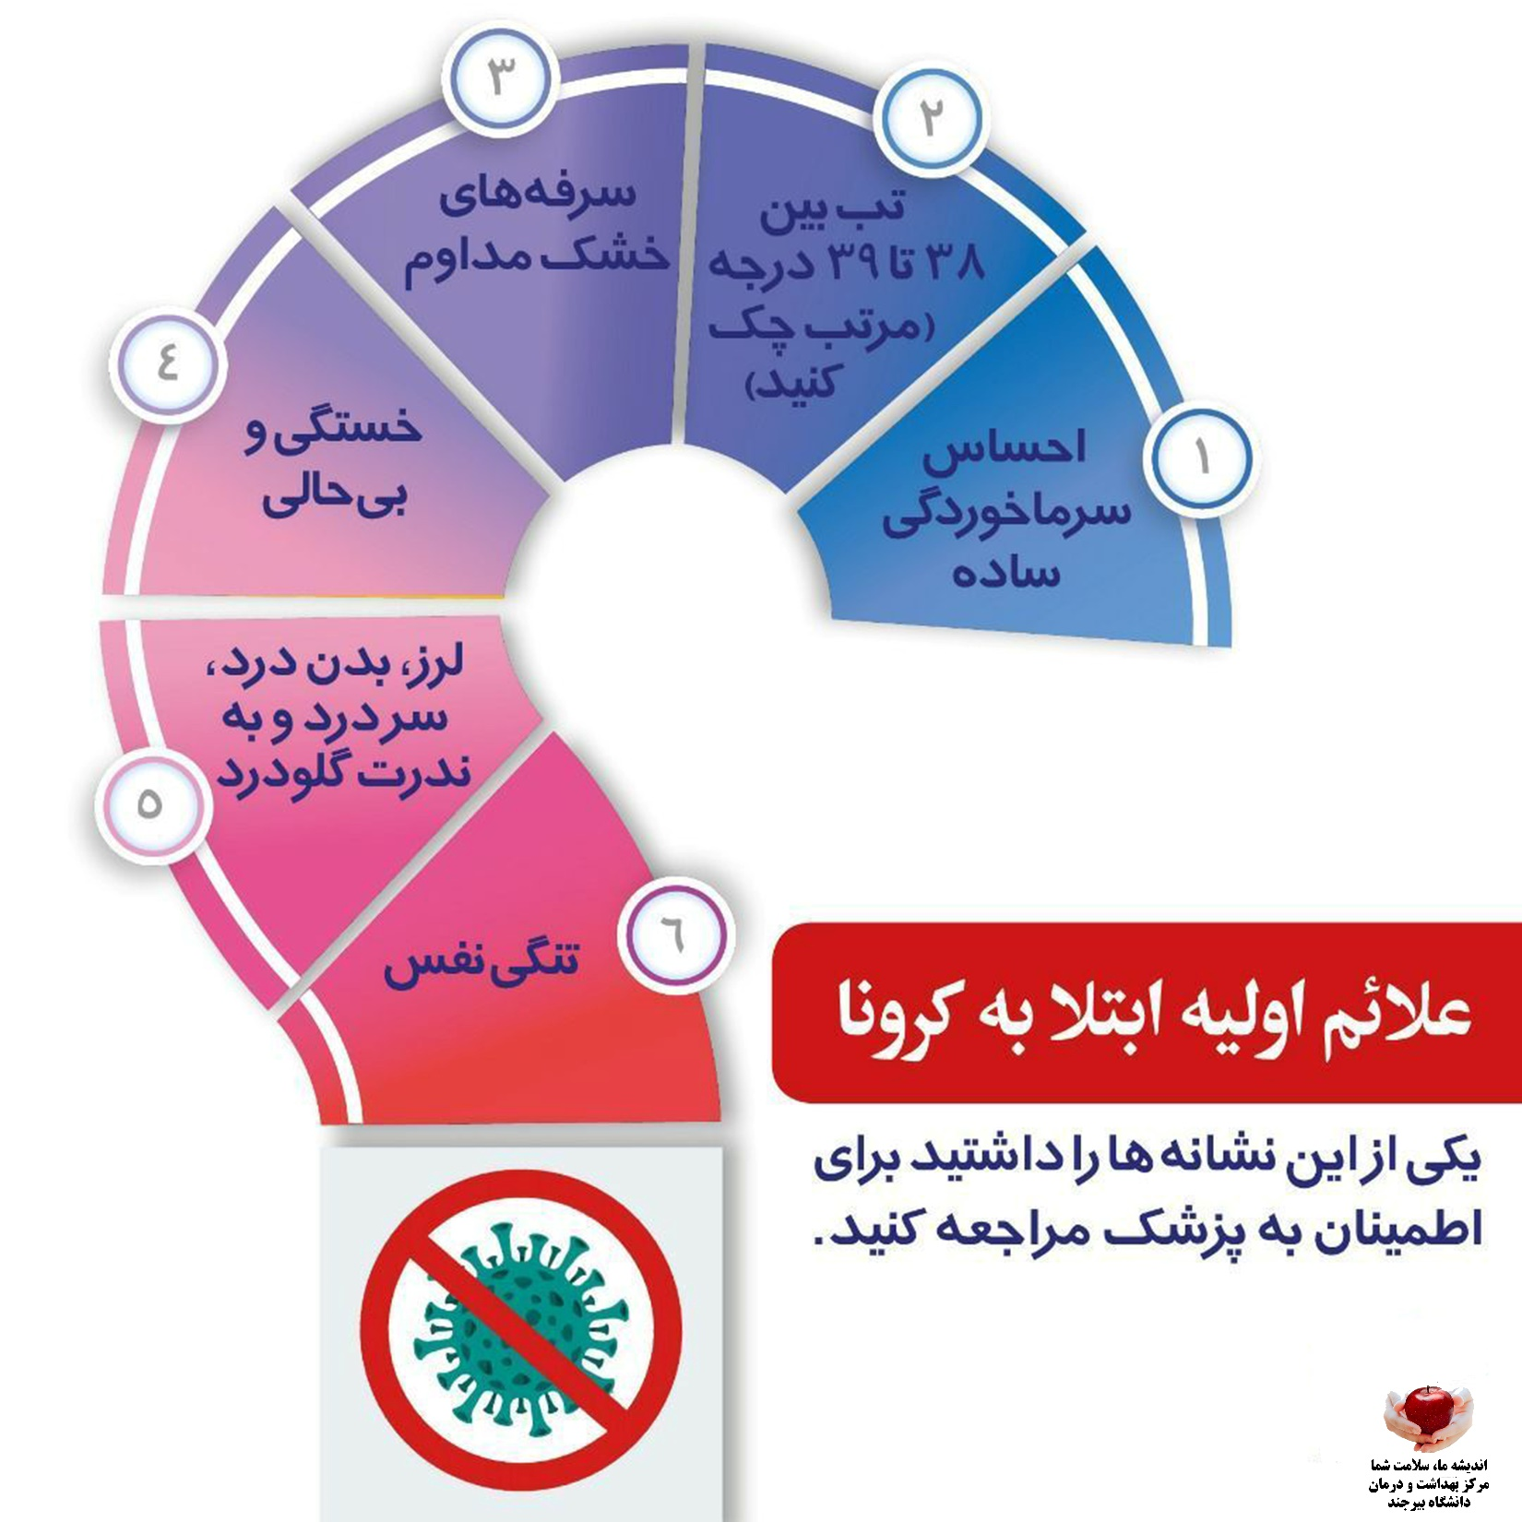

Slide 11
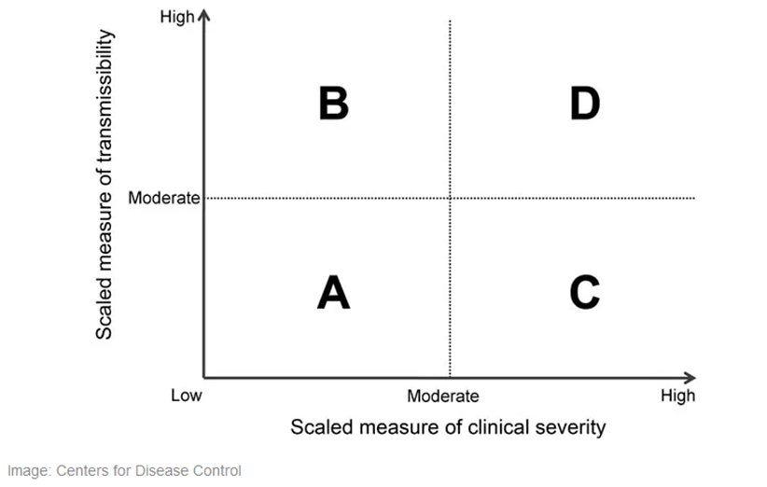
ویروس کرونا تا چه اندازه خطرناک است؟
در حال حاضر هیچ‌کس پاسخ این سوال را نمی‌‌داند.
برای مشخص کردن این که بیماری تا چه حد «خطرناک» است، نیاز به اطلاعاتی هم درباره‌ی وخامت و شدت بیماری و هم درباره‌ی سرعت و سهولت گسترش آن داریم. متخصصان بیماری‌های اپیدمی اغلب از این ابزار برای ارزیابی بیماری‌هایی مانند انواع جدید آنفولانزا و تعیین اقدامات مورد نیاز برای آن‌ها استفاده می‌کنند.

Slide 12
در صورتی که بیماری خیلی شدید نباشد (درصد کمی از افراد را بکشد) اما خیلی مسری باشد، باز هم اثرات مخربی خواهد داشت. اگر ویروسی میلیون‌ها نفر را درگیر کند، حتی اگر درصد کمی از آن‌ها هم بمیرند، تعداد تلفات باز هم زیاد خواهد بود.
محققان هنوز در تلاش هستند که علائم ویروس کرونا را بشناسند که از چیزی شبیه به علائم سرماخوردگی ساده تا علائم بسیار شدید متغییر است. بر اساس اطلاعات حدود ۲۰ درصد از افراد آلوده به ویروس علائم شدید داشته‌اند.
در حال حاضر تلفات این نوع جدید از ویروس کرونا حدود ۲ الی ۳ درصد است که البته با ادامه پیدا کردن شیوع ویروس امکان تغییر این درصد وجود دارد؛ در صورتی که تلفات ویروس سارس چیزی حدود ۱۴ الی ۱۵ درصد بود. اکثر تلفات ویروس کرونا تا کنون افراد پیر بوده‌اند که مشکلات سلامتی دیگری مثل بیماری‌های قلبی، فشار خون و دیابت داشتند. طبق آمار این گروه از افراد بیش از دیگران در خطر مرگ بر اثر بیماری‌هایی مثل آنفولانزا هستند.

Slide 13
سرعت پخش ویروس تا چه اندازه‌ است؟
در حال حاضر هنوز سرعت احتمال انتشار ویروس مشخص نیست. در چین افراد بیمار از ابتدای ماه ژانویه این بیماری را به صورت شخص به شخص به دیگران انتقال می‌داده‌اند. سازمان جهانی بهداشت اعلام کرده حداقل برای چهار مرحله یک زنجیره‌ی پایدار از انتقال بیماری بین افراد وجود داشته است؛ یک نفر (احتمالا از طریق حیوان) بیمار می‌شده، ویروس را به شخص دیگری انتقال می‌داده و او هم آن را به شخص دیگری انتقال می‌داده است. موارد گزارش شده در کشورهای دیگر مثل آمریکا، آلمان، ژاپن و ویتنام هم از طریق افراد دیگر به ویروس کرونا مبتلا شده‌اند و نه با سفر مستقیم به چین.
شواهد اولیه نشان می‌دهد این ویروس هم همانند سایر انواع ویروس کرونا از طریق تماس نزدیک با افراد آلوده و هنگام عطسه یا سرفه فرد آلوده انتقال پیدا می‌کند.

Slide 14
مقامات چین اعلام کرده‌اند مواردی وجود داشته که افراد آلوده به ویروس حتی قبل از این که علائم بیماری را نشان دهند ویروس را به دیگران انتقال داده‌اند.
علاوه بر این، نامه‌ای که به ژورنال پزشکی نیوانگلند ارسال شده است موردی در آلمان را توضیح می‌دهد به نظر می‌رسد در آن افرادی که احساس مریضی نمی‌کرده‌اند ویروس را به دیگران انتقال داده‌اند.
طبق تخمین‌های اولیه‌ی محققین سازمان جهانی بهداشت، هر فرد مریض به طور متوسط بین ۱٫۴ تا ۲٫۵ نفر دیگر را آلوده می‌کند. طبق تخمین تیم‌های تحقیقات دیگری هر فرد بیمار به طور میانگین ۲ تا ۳ نفر دیگر را آلوده می‌کند.

Slide 15
پیشگیری
خوشبختانه حدود ۷۵ درصد موارد بیماری با اقدامات کنترلی قابل‌پیشگیری است. توصیه‌های مرکز مدیریت بیماری‌های واگیر، برنامه تخفیف است یعنی اقدامات کنترلی انجام شود که مردم کمتر مبتلا شوند. ۱) اطلاع‌رسانی و آموزش تمامی مردم این کار از طریق رسانه ملی، نظام پزشکی و هلال‌احمر (با ارسال پیامک لینک آموزش همگانی) و از طریق شبکه های مجازی انجام شده یا در دست انجام است. اطلاع‌رسانی صحیح سبب می شود تا عامه مردم با راه های انتقال و روش های پیشگیری از این بیماری، بیشتر آشنا شوند و با رعایت موارد، از انتشار بیماری کاسته شود؛ همچنین با شناخت علائم شدید بیماری، به‌موقع به مراکز درمانی مراجعه کنند و از میزان کشندگی بیماری کاسته شود. ۲) آموزش و بیماریابی مسافران ۳) هوشیاری کارکنان خدمات درمانی نسبت به مسافران چینی یا سابقه مسافرت به چین ۴) رعایت دقیق موازین کنترل عفونت توسط کارکنان خدمات درمانی

Slide 16


Slide 18
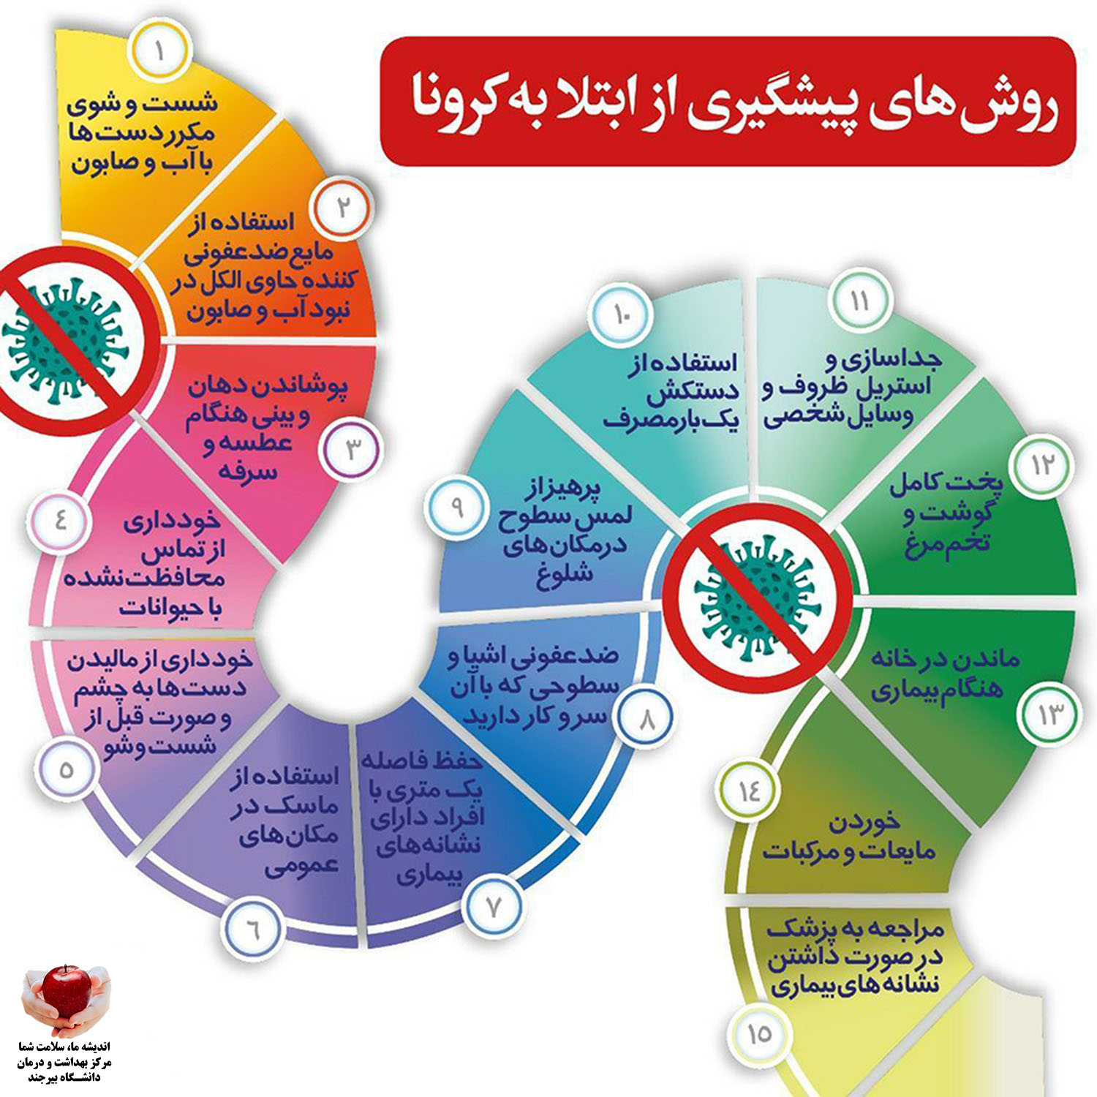

Slide 19
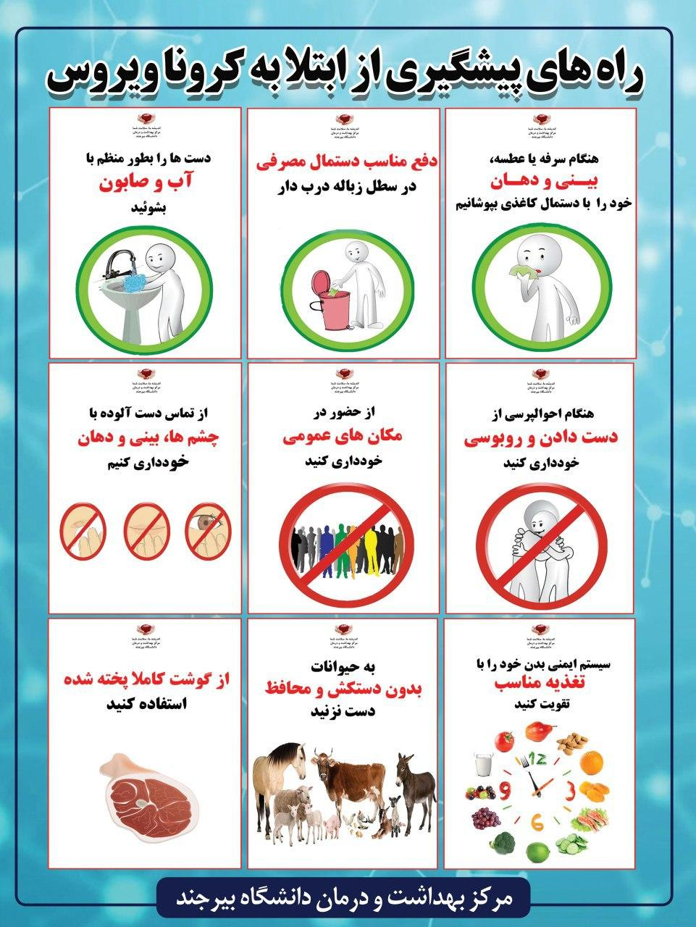

Slide 20
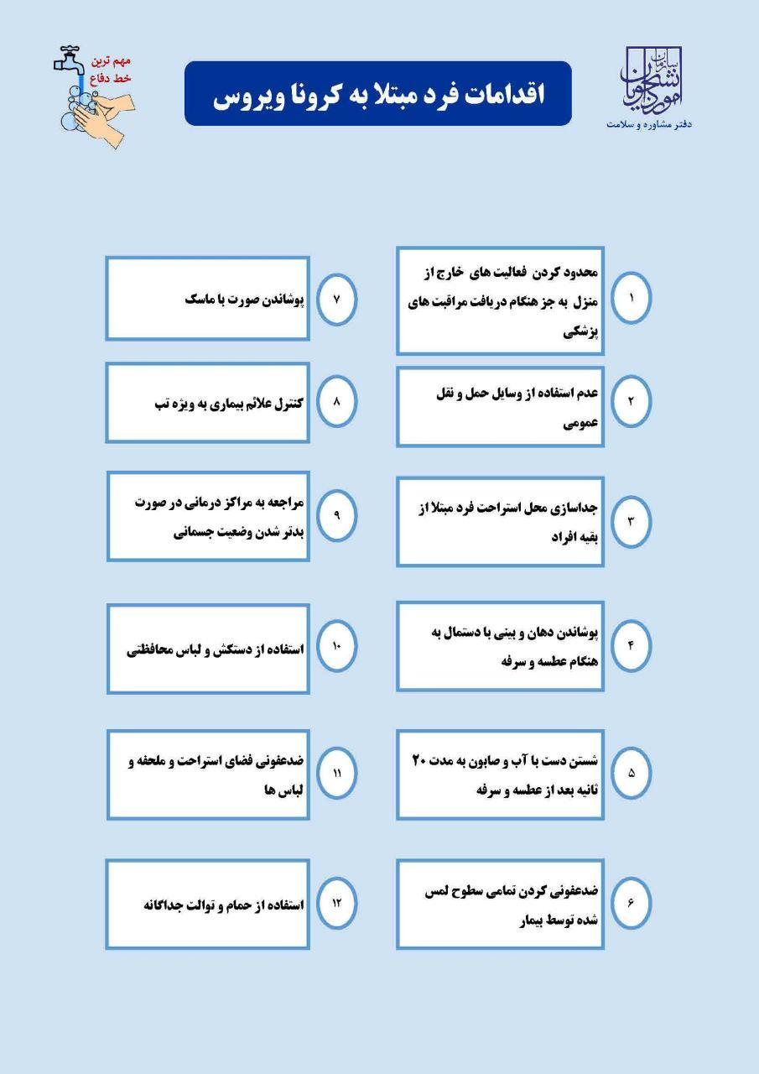

Slide 21
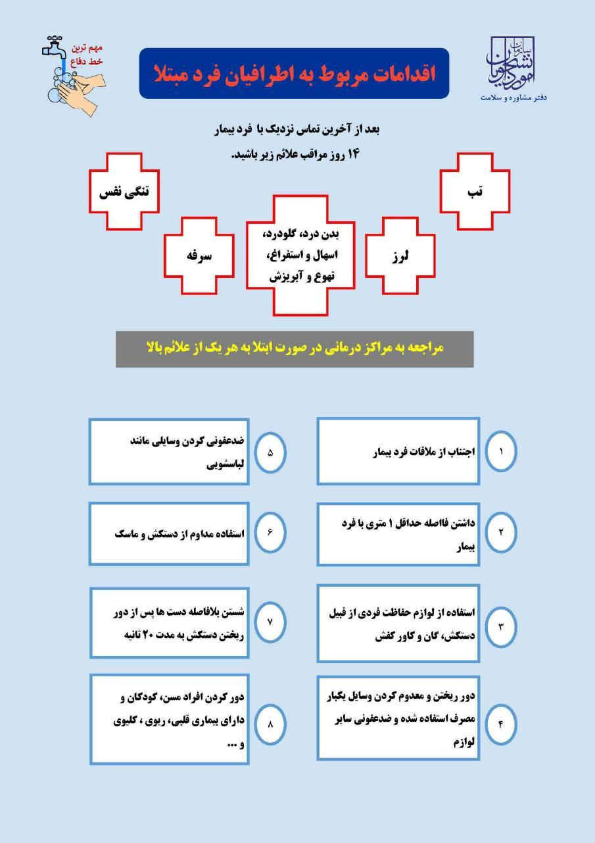

Slide 22
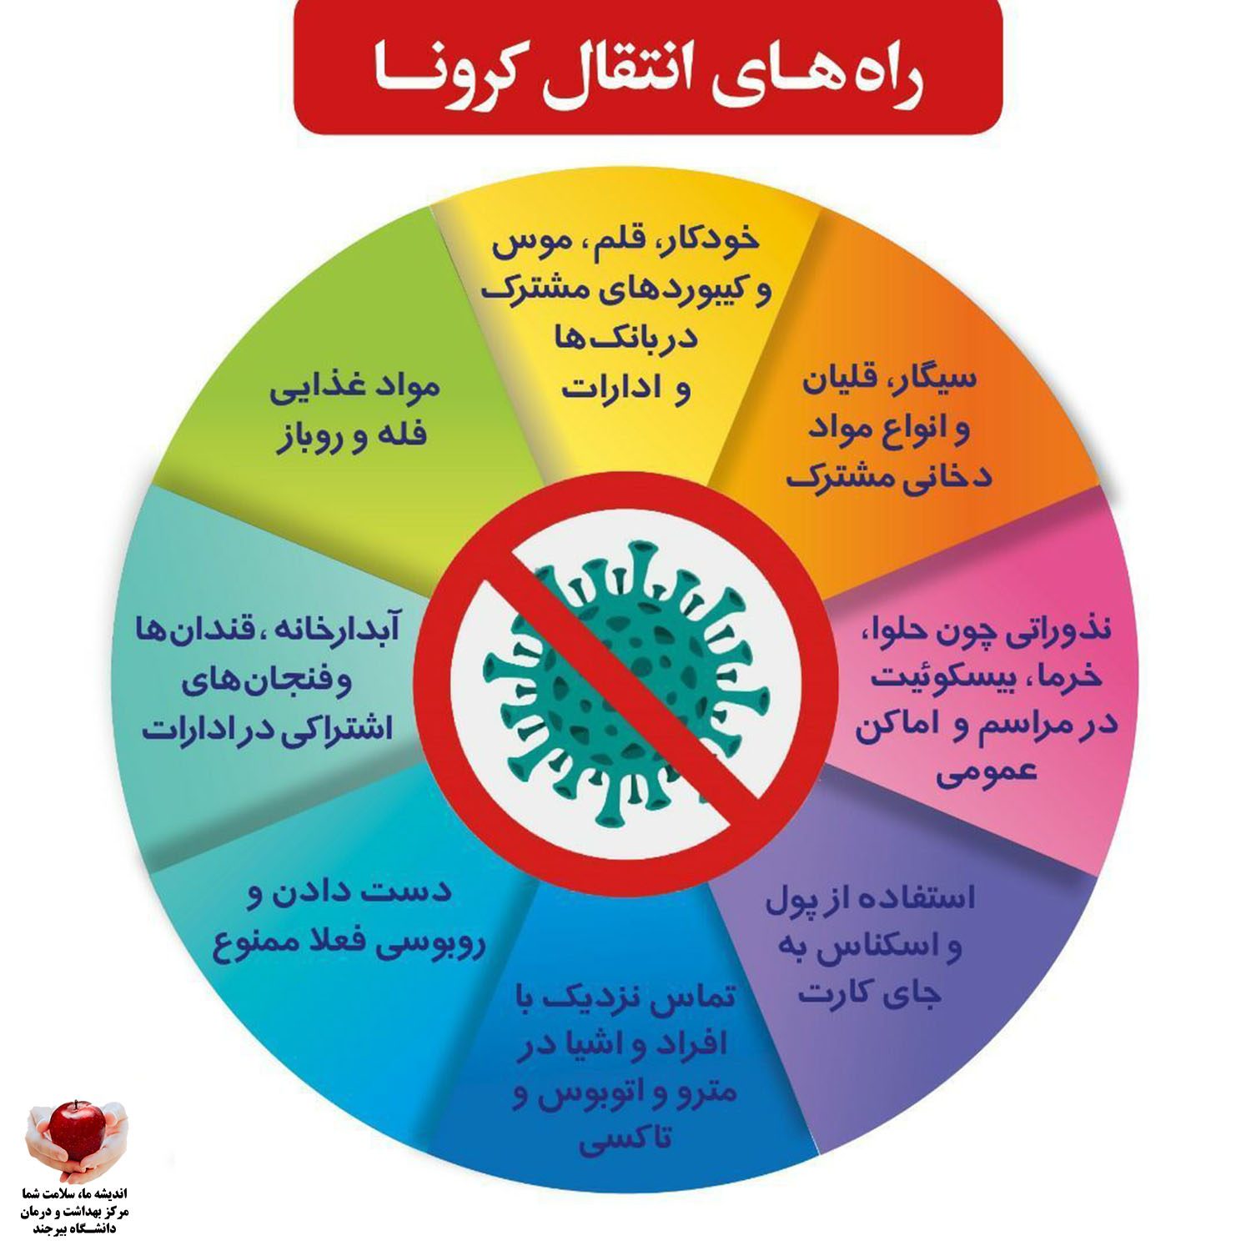

Slide 23
پیشگیری و درمان ویروس کرونا
هیچ واکسنی برای کرونا ویروس وجود ندارد. برای جلوگیری از ابتلا به ویروس کرونا، همان کارهایی را انجام دهید که از سرماخوردگی پیشگیری می کند:
دستان خود را کاملا با صابون و آب گرم یا با یک ضدعفونی کننده مبتنی بر الکل بشویید.
دست و انگشتان را از چشم، بینی و دهان خود دور نگه دارید.
از تماس نزدیک با افراد آلوده خودداری کنید.
شما به همان روشی که سرماخوردگی را درمان می کنید، می توانید عفونت کرونا ویروس را نیز درمان می کنید:
استراحت کنید.
مایعات فراوان بنوشید.
برای رفع گلو درد و تب از داروهای بدون نسخه استفاده کنید اما به کودکان یا نوجوانان زیر ۱۹ سال آسپرین ندهید. به جای آن از ایبوپروفن یا استامینوفن استفاده کنید.
مرطوب کننده یا دوش بخار نیز می تواند به سهولت در درمان گلو درد و خارش کمک کند.

Slide 24
درمان کرونا
درمان شامل اقدامات حمایتی، اصلاح اختلالات آب و الکترولیت، تجویز داروهای ضدویروسی و ضدباکتریایی با طیف وسیع (در موارد شوک سپتیک یا عفونت ثانویه باکتریایی) است. از جمله داروهای مؤثر بر این ویروس kaletra (ترکیب لوپیناویر و ریتوناویر) به همراه تامیفلو یا ریباویرین است.تحقیقات بر روی میزان اثر remdesivir ادامه دارد.

Slide 25
بیمار به‌ قدر کافی اکسیژن دریافت کند و درصورت لزوم استفاده از دستگاه ونتیلاتور برای فرستادن هوا به ریه‌ها انجام می شود.
حتی هنگامی که ویروس کرونا باعث MERS یا SARS در سایر کشورها می شود ، نوعی عفونت کرونا ویروس که در ایالات متحده شایع است ، تهدیدی جدی برای بزرگسالان سالم نیست. اگر بیمار شدید، علائم خود را درمان کرده و در صورت بدتر شدن با پزشک تماس بگیرید.

Slide 26
تشخیص ابتلا به ویروس کرونا
شما می توانید آزمایشاتی ، از جمله نمونه برداری از مخاط بینی و گلو و خون را انجام دهید ، تا بدانید که آیا سرماخوردگی شما ناشی از کرونا ویروس ایجاد شده است. نتایج آزمایش باعث تغییر در نحوه علائم شما نمی شود ، که به طور معمول در چند روز از بین می روند.

Slide 27
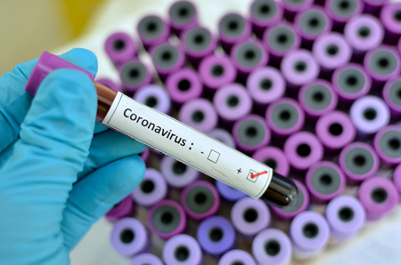
یکی از راههای تشخیص ویروس کرونا نمونه برداری از مخاط بینی و گلو و خون است
یک تکنسین آزمایشگاه یا نمونه ای از خون شما را با سوزن بیرون می کشد یا از یک نمونه گیر پنبه ای استفاده می کند تا یک نمونه کوچک بزاق یا ترشحات تنفسی را از بینی شما یا قسمت پشت گلو بگیرد. سپس نمونه برای تأیید وجود ماده ویروسی یا آنتی بادی هایی که به ویروس پاسخ می دهند به یک مرکز آزمایشگاه ارسال می شود.

Slide 28
چه کسانی بیشتر در معرض ابتلا به کرونا قرار دارند؟
اگر سیستم ایمنی بدن تان قوی باشد، جای نگرانی نیست. حتی در صورت ابتلا به کرونا، بدن شما می تواند از پس آن بربیاید. اما اغلب علائم کرونا، بر روی سالمندان شدید تر است. میزان مقاومت سیستم ایمنی بدن، نقش مهمی را در بهیود و درمان کرونا ایفا می کند. افرادی که بیماری های خود ایمنی دارند، باید بیشتر مراقب باشند.

Slide 29
به طور کلی اگر هر یک از شرایط زیر را دارید، بیشتر از دیگران نیاز است از ابتلا به بیماری پیشگیری کنید:
سالمندان
بیماری های خود ایمنی مثل MS
آسم و بیماری های تنفسی
سرطان
مشکلات قلبی و عروقی
دیابت
فشار خون بالا
اگر هیچ کدام از موارد بالا را ندارید، به سیستم ایمنی بدن خود اعتماد کنید. سیستم ایمنی در بدن سالم، معمولا با رعایت موارد لازم و پس از طی دوره بیماری، بهبود میابد.

Slide 30

این ویروس هم می تواند با مراقبت، پس از طی دوره مشخص، بهبود پیدا کند. بنابراین اگر بیماری زمینه ای خاصی ندارید، بهتر است استرس نداشته باشید و سعی کنید سیستم ایمنی بدن خود را تقویت کنید

Slide 31
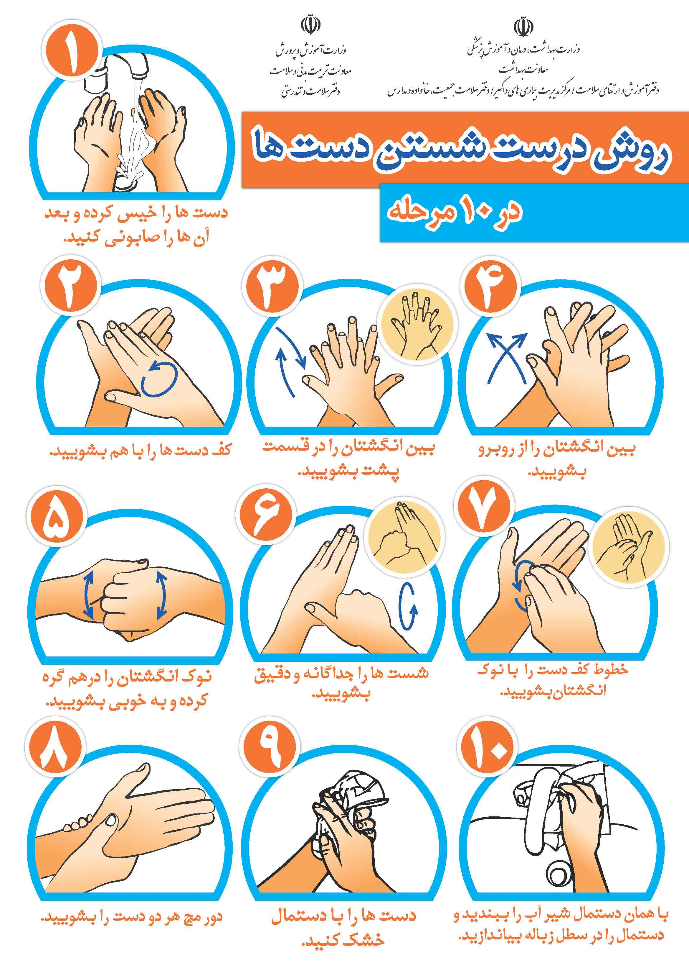
هشیار باشید اما وحشت‌زده نه !
تا کنون افراد زیادی به این ویروس آلوده شده‌اند و تعدادی جان خود را از دست داده‌اند.
در این بین تعدادی از افراد آلوده به این ویروس درمان شده‌اند.

Slide 33


در پناه حضرت حق تعالی ؛
سالم و سلامت باشید.

